Slide 1

Муниципальное дошкольное образовательное автономное учреждение «Детский сад № 12 «Журавушка» комбинированного вида г.Орска.
«Оказание своевременной поддержки инструктором по физическому воспитанию ДО в формировании ЗОЖ и физическом развитии родителям (законным представителям) с детьми, получающим дошкольное образование в форме семейного образования»
Выполнила: инструктор по физической культуре
1 кв. категории
Осипова Е.А.

Slide 2
Здоровый образ жизни – это категория общего понятия “образ жизни”, включающая в себя благоприятные условия жизнедеятельности человека, уровень его культуры, в том числе поведенческой, и гигиенических навыков, позволяющих сохранять и укреплять здоровье, способствующих предупреждению развития нарушений здоровья и поддерживающих оптимальное качество жизни.

Slide 3
Целью взаимодействия с родителями по вопросам формирования здорового образа жизни является поиск и разработка новых, современных форм сотрудничества инструктора по физкультуре с родителями как фактора физического развития ребенка, формирование родительской компетентности, которая предполагает интегрирование разных аспектов личного родительского опыта.

Slide 4
Задачи :
- внедрять в образовательную деятельность ДОУ разнообразные формы физкультурно-оздоровительной работы с участием детей и их родителей;
- сформировать положительное отношение к занятиям физкультурой и спортом, к здоровому образу жизни в семье;
- заинтересовать родителей идеей вести здоровый образ жизни в семье, вовлечь их в жизнь детского сада, сделать их союзниками в своей работе;
- обучить родителей приемам эффективного взаимодействия с ребенком с целью сохранения его здоровья;
- оказать конкретную практическую помощь семье в создании условий для сохранения и укрепления здоровья ребенка;
- расширить спектр средств и способов работы с родителями, стимулировать родителей, как участников единого образовательного пространства, к поиску оптимального стиля взаимодействия, способствовать укреплению доверительных отношений между инструктором по физической культуре и родителями детей, не посещающих детский сад.

Slide 5
формы работы – это традиционные – родительские собрания, физкультурные досуги, праздники, консультации, анкетирование, дни открытых дверей. И нетрадиционные формы - индивидуальные беседы о здоровье детей, тренинги, организация практикумов, с демонстрацией вариантов использования игрушек и спортивного инвентаря. Онлайн – клуб «В детский садик без слезинки»).

Slide 6
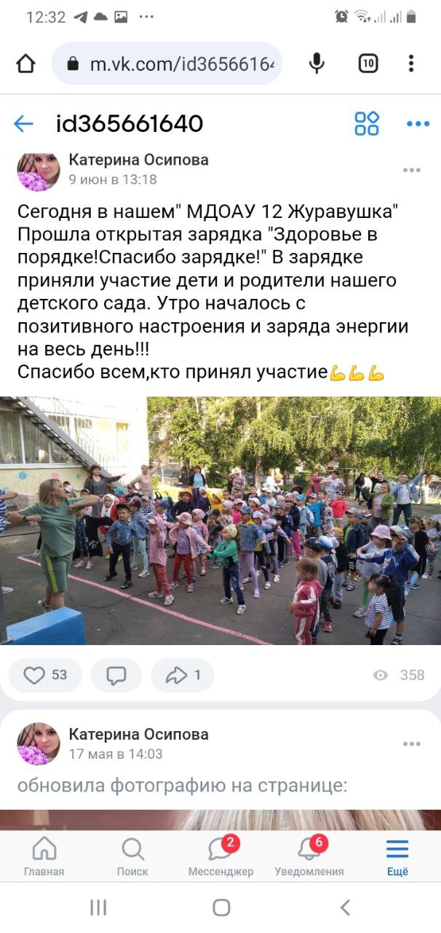

Slide 7
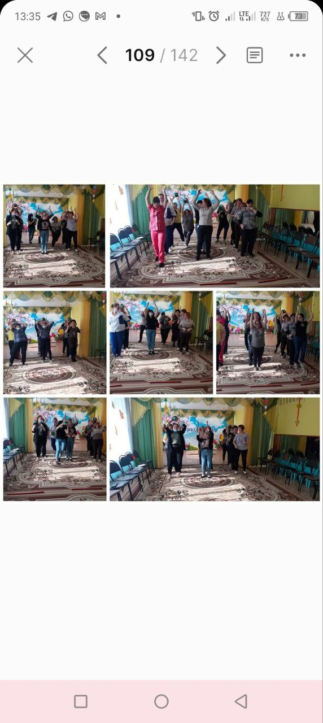

Slide 8
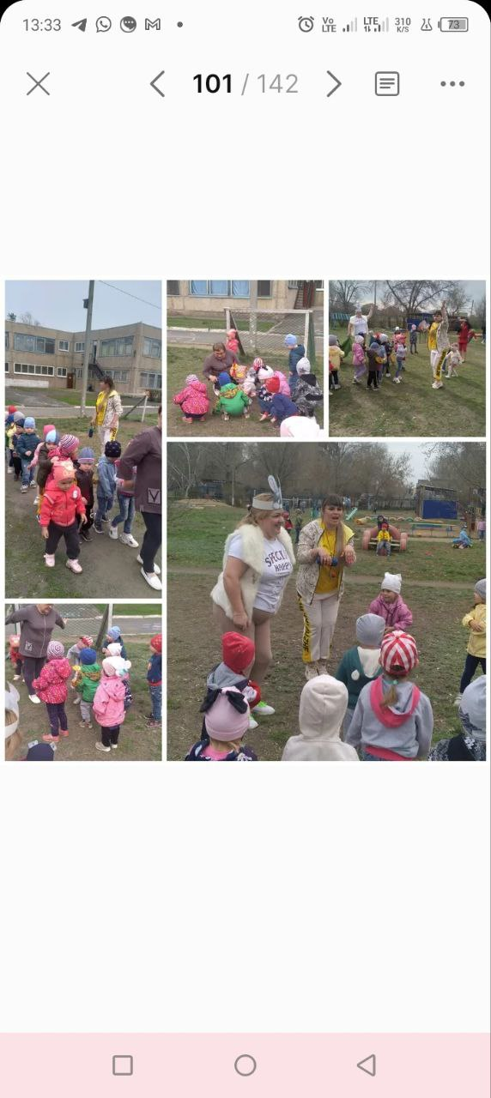

Slide 9
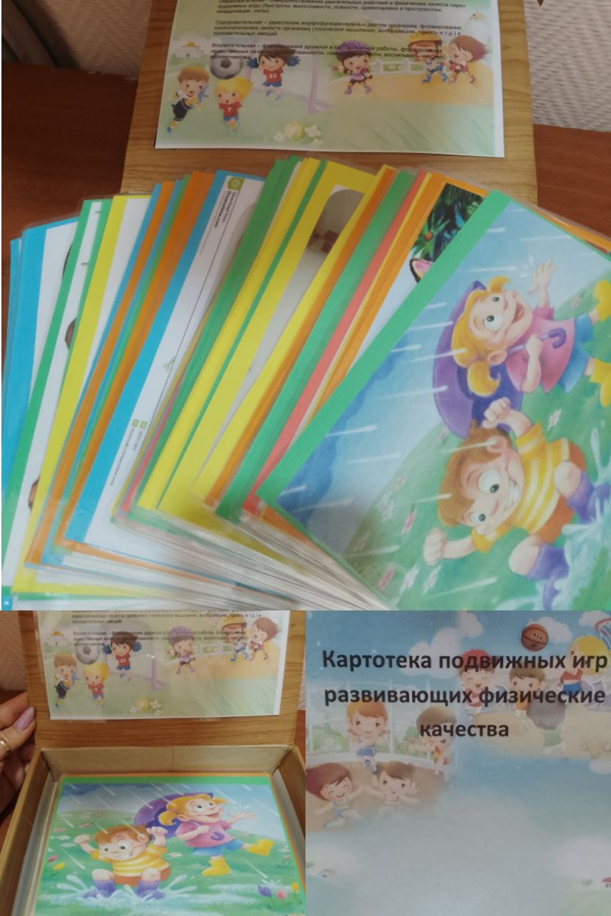

Slide 10
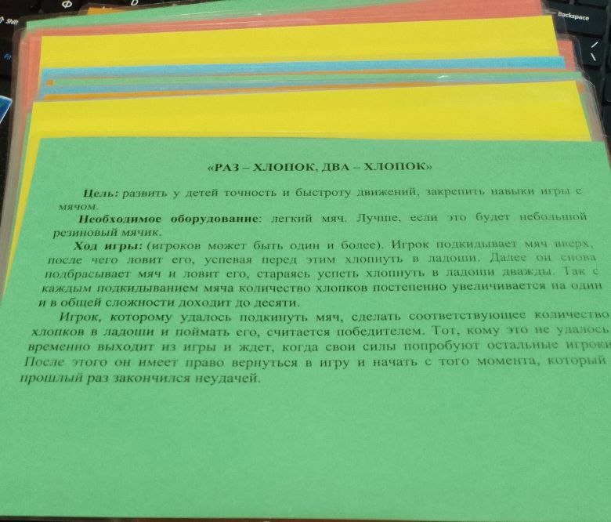

Slide 11
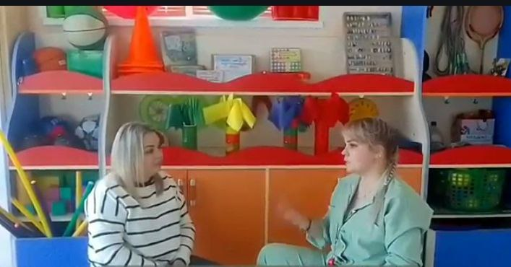
онлайн - клуб «Детский сад без слезинки»,

Slide 12
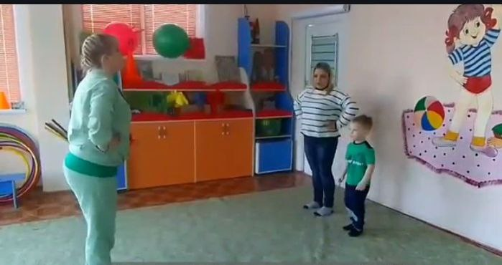

Slide 13
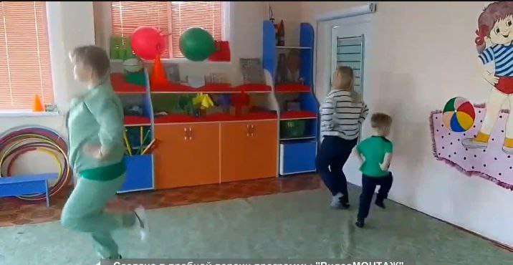

Slide 14
Результативность онлайн- клуба «В детский садик без слезинки» :
· Положительные отзывы посетителей «онлайн - клуба»;
· Успешная адаптация детей к условиям ДОУ ;
· Преодоление барьера недоверия родителей к ДОУ:
активный обмен мнениями, опытом семейного воспитания;

Slide 15


